Slide 1
Cours 3
Librairie standard PHP

Slide 2
Correction des exercices (30 minutes)

Slide 3
Rappel du dernier cours

Slide 4
Rappel du dernier cours
Au dernier cours, nous avons couvert la syntaxe de base de PHP (Tableau, variable super globale, transtypage, etc.)
Dans le cours d’aujourd’hui, nous allons couvrir une partie de la librairie standard de PHP.

Slide 5
Syntaxe PHP

Slide 6
Contenu du cours
Rappel du dernier cours
Librairie PHP
  Les dates
  Traitement des chaines de caractère
  Fonction mathématique
  Le traitement de fichier
  La validation des données
Conclusion

Slide 7
Les dates

Slide 8
Les dates
La fonction date() permet d’obtenir la date et l’heure actuelle dans un certain format défini en paramètre.
Pour le cours, nous utiliserons presque exclusivement le format suivant:
  YYYY-MM-JJ HH:MM:SS
La raison est qu’il s’agit du format demande par le type de données “datetime” de MariaDB ainsi que le format standard utilise dans les fichiers de journalisation.

Slide 9
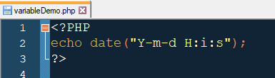

Les dates
Pour obtenir la date et l’heure dans votre code PHP, faite l’appel à la fonction date() ainsi:
echo date("Y-m-d H:i:s");
Nous aurons plusieurs l’occasion de l’utiliser au cours de la session.

Slide 10
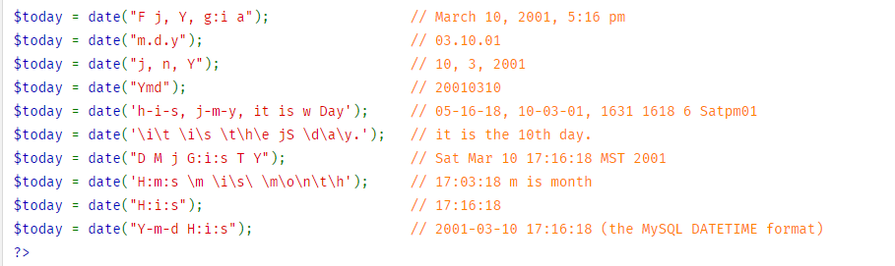
Les dates
Voici également d’autres formats fréquemment utilisés:
https://www.php.net/manual/en/function.date.php

Slide 11
Les dates
Attention!
La configuration de PHP dans XAMPP est parfois dans un autre fuseau horaire que le nôtre. Voici comment le changer.
  1.Ouvrir le fichier php.ini sous « C:\xampp\php »
  2. Trouver la ligne qui commence par « date.timezone= »
  3. Changer la valeur pour « America/Toronto ».
  4. Sauvegarder le fichier
  4. Redémarrer Apache et MariaDB (Faire « Stop », puis « Start » dans XAMPP)

Slide 12
Les dates
Voici donc qui termine notre section sur les dates.
Passons maintenant à l’utilisation du système de fichier.

Slide 13
Traitement de chaine de caractère

Slide 14
Traitement de chaine de caractère
Les fonctions de traitement de chaine de caractère permettent de jouer des rôles fondamentaux dans le traitement de l’information, mais aussi dans la sécurité.
Dans cette section, nous couvrirons un certain nombre de fonctions que nous utiliserons dans le cadre du cours.

Slide 15
Traitement de chaine de caractère
Voici les fonctions que nous allons couvrir
  Standards:
    substr
    explode
    str_replace
    str_contains
  Sécurité
    sha1/md5
    htmlspecialchars
    password_hash
    password_verify
https://www.w3schools.com/php/php_ref_string.asp

Slide 16
Traitement de chaine de caractère
(Standard)

Slide 17
Traitement de chaine de caractère
Dans cette section, nous couvrirons donc:
    substr
    explode
    str_replace
    str_contains

Slide 18
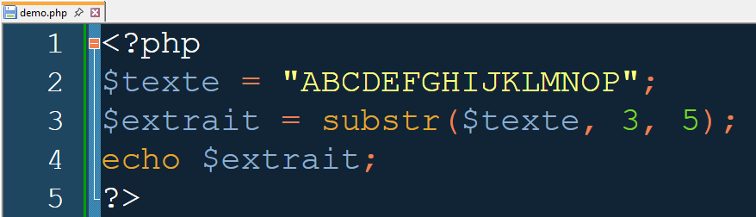

substr
substr (substring), comme dans les autres langages, permet d’extraire une partie de texte basé sur les paramètres suivants:
  Texte original
  Position de départ de l’extraction
  Nombre de caractères à extraire

Slide 19
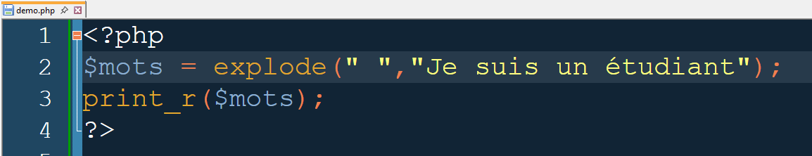

explode
explode() transforme une chaine de caractère en tableau de chaine de caractère en utilisant un paramètre comme séparateur.
Exemple:

Slide 20
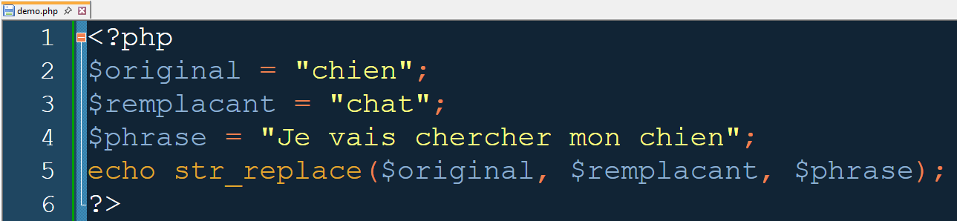

str_replace
str_remplace() permet de remplacer une partie du texte pour un nouveau texte.
Exemple:

Slide 21
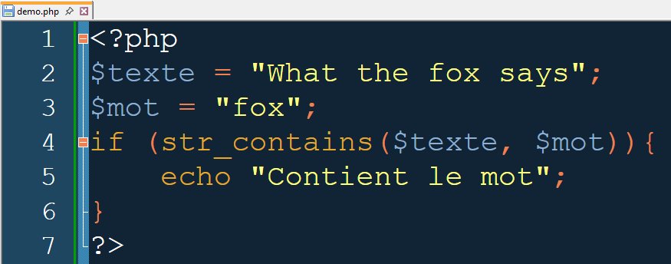

str_contains
str_contains() retourne un booléen qui indique si le texte (premier paramètre) contient une certaine séquence (second paramètre)
Exemple:

Slide 22
Traitement de chaine de caractère
Dans la prochaine section, nous ferons une introduction à quelques fonctions que nous utiliserons pour la sécurisation de notre application au cours de la session.

Slide 23
Traitement de chaine de caractère
(Sécurité)

Slide 24
Traitement de chaine de caractère
Dans cette section, nous couvrirons les fonctions suivantes utilisées principalement pour des rôles de sécurité:
  md5, sha1
  htmlspecialchars
  Password_hash
  Password_verify

Slide 25
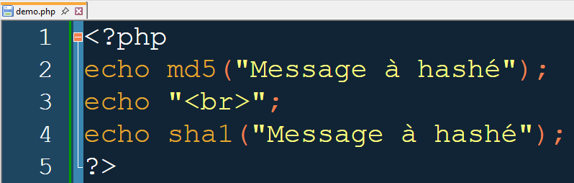
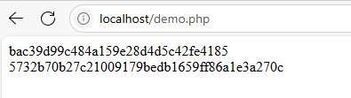
md5/sha1
MD5 et SHA1 sont des algorithmes de hachage. Ces algorithmes transforment du texte en séquence alphanumérique de façon constante, mais irréversible (peut en fait être brisée par certain type d’attaque: brute force, rainbow table, analyse de fréquence, etc.)
Ces algorithmes vont servir à prototyper des l’encryption de mot de passe, mais ne doivent pas être utilisé pour le produit final.

Slide 26
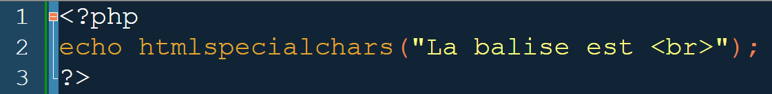

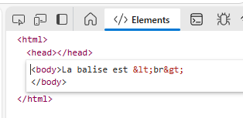
htmlspecialchars
htmlspecialchars() permet de remplacer les caractères spécial pour leur code d’entité respectif.
Elle permet d’écrire du code visible à l’utilisateur et servira éventuellement à protéger contre les attaques de types « Cross-site scripting » (XSS) que nous verrons au cours de sécurité.

Slide 27
password_hash
password_hash() permet de prendre une chaine de texte (mot de passe) et de la crypter avec un algorithme de hachage en le combinant à un set aléatoire (séquence de texte concaténé avec le mot de passe)
Cette technique vise à protéger les mots de passe des utilisateurs si la base de données du site est compromise.
Nous nous en servirons dans le cours sur la sécurisation des sessions utilisateur.
Pour l’instant, nous appliquerons l’algorithme de hachage le plus récent disponible grâce à la constance « PASSWORD_DEFAULT »
voyons un exemple…

Slide 28
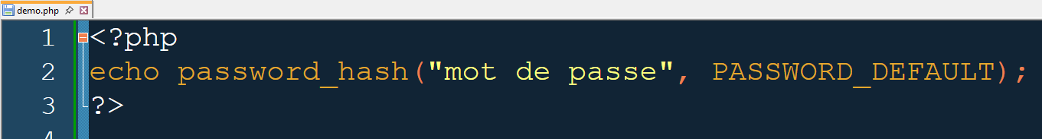

password_hash
Utilisation:
Comme on peut le voir, la fonction créer une séquence crypter avec le mot de passe fournit. Pour valider le mot de passe, nous aurons besoin de la fonction « password_verify() »

Slide 29
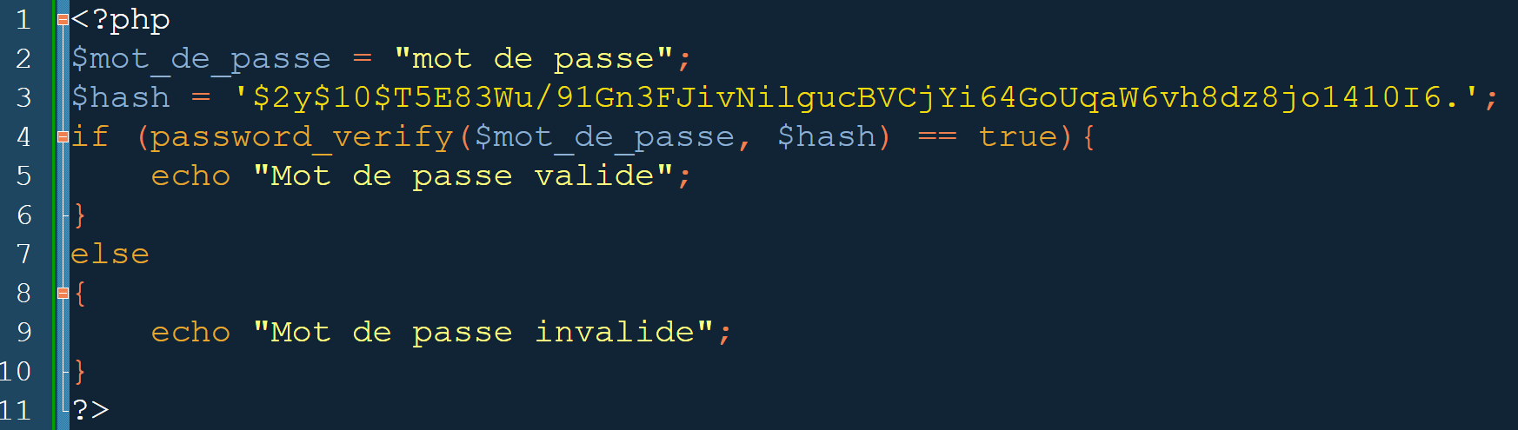

password_verify
password_verify peut vérifier si un mot de passe est valide.
Celle-ci aura besoin du mot de passe tenté par l’utilisateur et le hash du mot de passe précédemment créé par password_hash().

Slide 30
Traitement de chaine de caractère
Voici qui termine notre section sur le traitement des chaines de caractères.
Dans la prochaine section, nous couvrirons les fonctions mathématiques.

Slide 31
Fonctions mathématiques

Slide 32
Fonctions mathématiques
Comme les autres langages, PHP supporte plusieurs fonctions d’opération mathématique.
Nous en couvrirons quelques unes aujourd’hui.

Slide 33
Fonctions mathématiques
Fonction | Paramètre | Role
abs | Nombre | Retourne le nombre en valeur positive
floor / ceil | Nombre | Arrondit à la baisse (floor) ou à la hausse (ceil) le nombre
round | Nombre, précision | Arrondit le nombre à la décimal la plus proche
min / max | Nombre1, Nombre2 | Retourne le plus élevé/petit des deux nombres
pow | Base, exposant | Retourne Nombre1 exposant Nombre 2
log | Nombre, base | Retourne le logarithme du nombre sur la base définie.
Référence: https://www.w3schools.com/php/php_ref_math.asp

Slide 34
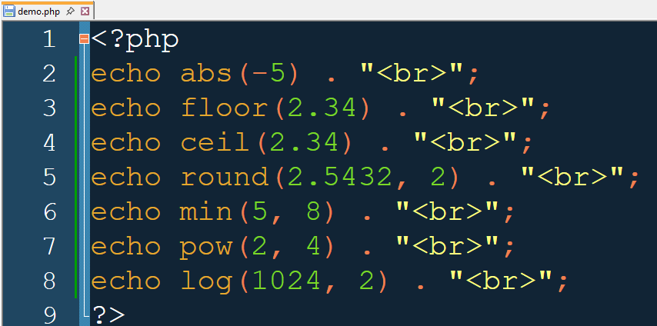
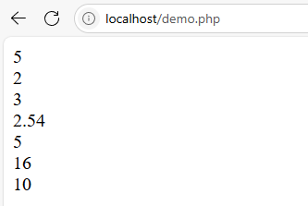
Exemple:

Slide 35
Fonctions mathématiques
Pour voir la documentation sur davantage de fonctions mathématiques, vous pouvez vous référer au lien suivant:
https://www.w3schools.com/php/php_ref_math.asp

Slide 36
Le système de fichiers

Slide 37
Le système de fichiers
Le système de fichier permet de sauvegarder et de récupérer des fichiers sur le disque dur.
Bien que la plupart des informations seront plutôt sauvegardées dans une base de données plutôt que dans des fichiers texte pour des raisons de performance et de sécurité, certains types de données seront typiquement conservés dans des fichiers textes.
Ces données sont typiquement les deux suivantes que nous allons couvrir:
  Fichiers de configuration
  Journalisation des évènements

Slide 38
Fichier de configuration

Slide 39
Fichier de configuration
Les fichiers de configuration permettent de contenir des informations utilisées par votre application qui pourront être modifiées au besoin comme un simple fichier texte.
Ils contiennent des informations telles que:
  Le nom de la base de données
  Un code utilisateur ou mot de passe pour se connecter à un système
  Le nombre de tentatives maximales de mot de passe permis
  Etc.
Chaque ligne suit le format suivant:
  <propriété>=<valeur>

Slide 40
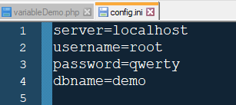
Fichier de configuration
Exemple

Slide 41
Fichier de configuration
Pour lire le fichier de configuration, on doit utiliser la fonction “parse_ini_file()” qui prend le nom du fichier en paramètre.
La fonction retournera un tableau associatif de sorte que la clé est le nom de la propriété et la valeur associée est la valeur définie dans le fichier de configuration.

Slide 42
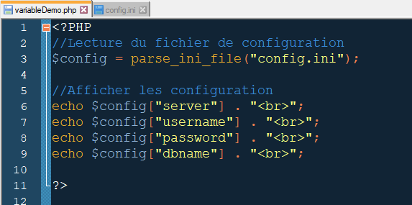
Fichier de configuration
Exemple

Slide 43
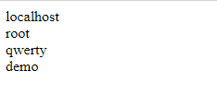
Fichier de configuration
Résultat

Slide 44
Fichier de configuration
Voici donc qui termine notre section sur les fichiers de configuration.
Passons maintenant à la section sur les journaux d’événements.

Slide 45
Journalisation des évènements

Slide 46
Journalisation des évènements
Les journaux d’évènements sont des fichiers texte simples qui servent à journaliser certaines activités effectuées sur le système (Connexion d’un utilisateur, occurrence d’une erreur, accès à une certaine information, etc.)
Ils peuvent servir à diagnostiquer des erreurs et effectuer des audits de sécurité (voir si quelqu’un accède à quelque chose qu’il ne devrait pas).

Slide 47
Journalisation des évènements
Exemple de code
<?PHP
function log_message($msg){
error_reporting(E_ERROR | E_PARSE);
$logFile = fopen("journal.log","a") or die("Incapable d'ouvrir le fichier de journalisation!");
$message.= "[" . date("Y-m-d H:i:s") . "] $msg";
fwrite($logFile, $message. PHP_EOL);
fclose($logFile);
}
?>

Slide 48
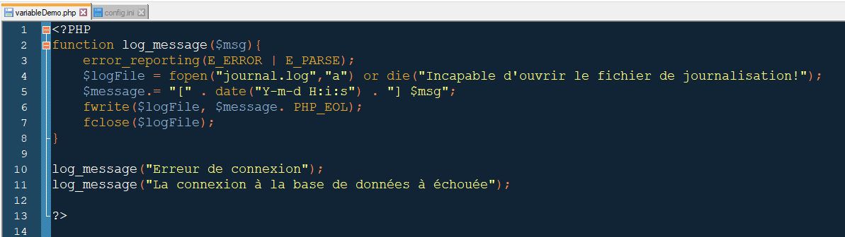
Journalisation des évènements
Prenons le code suivant. Quel sera le résultat?

Slide 49
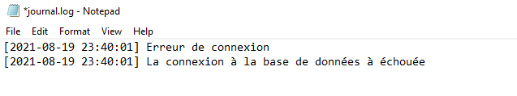
Journalisation des évènements
Résultat:

Slide 50
Journalisation des évènements
Voici donc qui termine notre section sur la journalisation des événements dans du code PHP.
Passons maintenant à la validation des formulaires.

Slide 51
Validation des formulaires

Slide 52
Validation des formulaires
Comme nous avons vu au dernier cours, il est possible de récupérer l’information d’un formulaire en utilisant les variables $_POST et $_GET.
Toutefois, il y a aura plusieurs situations ou nous voudrons valider le format de l’information qui a été fournie par l’utilisateur avant de poursuivre avec le traitement.

Slide 53
Validation des formulaires
Pour valider les données, PHP offre la méthode filter_var()
Celle-ci prend deux paramètres
  Une chaine de caractère
  Une constante (règle de validation)
La méthode retournera une valeur booléenne pour indiquer si le test a été réussi ou non.

Slide 54
Valider les données
Les filtres de validation offerts sont les suivants
  FILTER_VALIDATE_EMAIL
  FILTER_VALIDATE_FLOAT
  FILTER_VALIDATE_INT
  FILTER_VALIDATE_IP
  FILTER_VALIDATE_URL

Slide 55
FILTER_VALIDATE_EMAIL
La constante FILTER_VALIDATE_EMAIL permet de confirmer qu’une chaine de texte respecte bien le format d’une adresse courriel valide.
Syntaxe
$courriel = “test@test.com”;
if (filter_var($courriel, FILTER_VALIDATE_EMAIL)){
echo “L’adresse est valide”;
}
else
{
echo “L’adresse est invalide”;
}

Slide 56
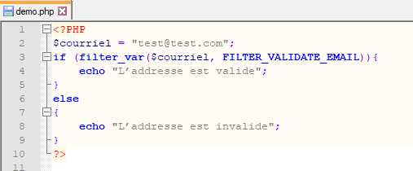
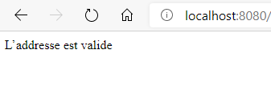
FILTER_VALIDATE_EMAIL
Exemple

Slide 57
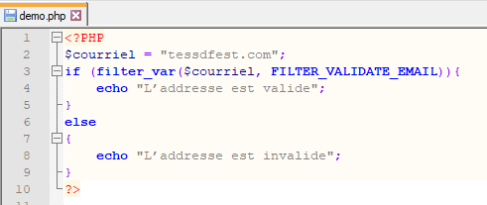
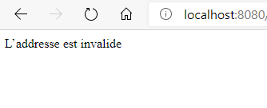
FILTER_VALIDATE_EMAIL
Exemple

Slide 58
FILTER_VALIDATE_FLOAT
La constante FILTER_VALIDATE_FLOAT permet de vérifier si la chaine de texte respecte bien le format de données d’une valeur numérique à virgule flottante (float)
Par exemple:
$valeur = “12.2”;
if (filter_var($valeur, FILTER_VALIDATE_FLOAT)){
echo “La valeur numérique est bien un float”;
}
else
{
echo “La valeur numérique n’est pas un float”;
}

Slide 59
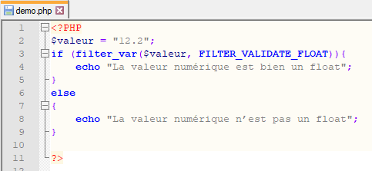
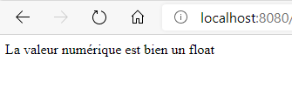
FILTER_VALIDATE_FLOAT
Par exemple

Slide 60
FILTER_VALIDATE_INT
La constante FILTER_VALIDATE_INT permet de vérifier si la chaine de texte respecte bien le format de données d’une valeur numérique entière (int)
Par exemple
$valeur = “12”;
if (filter_var($valeur, FILTER_VALIDATE_INT)){
echo “La valeur numérique est bien un int”;
}
else
{
echo “La valeur numérique n’est pas un int”;
}

Slide 61

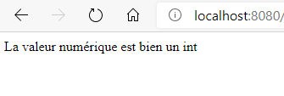
FILTER_VALIDATE_INT
Par exemple

Slide 62
FILTER_VALIDATE_IP
La constante FILTER_VALIDATE_IP permet de vérifier si la chaine de texte respecte bien le format de données d’une adresse IP
Par exemple
$adresse = "192.168.0.125";
if (filter_var($adresse, FILTER_VALIDATE_IP)){
echo "Il s'agit d'une adresse IP valide";
}
else
{
echo "Il ne s'agit pas d'une adresse IP valide";
}

Slide 63
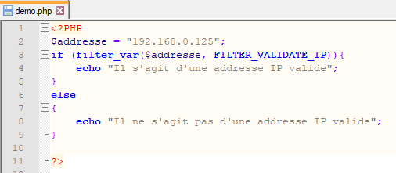
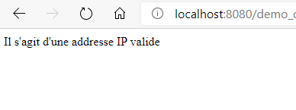
FILTER_VALIDATE_URL
Exemple

Slide 64
Valider les données
Si les filtres offerts par PHP ne conviennent pas à votre situation, il est toujours possible d’utiliser les expressions régulières.
Une expression peut être validée en utilisant la fonction “preg_match().
Celle-ci prend deux paramètres:
  L’expression régulière
  Le texte à valider

Slide 65
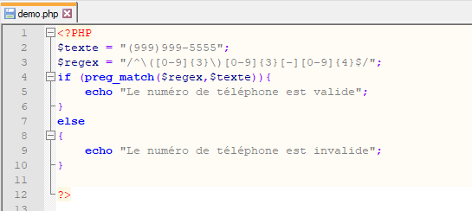
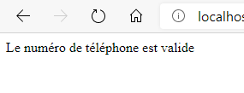
Valider les données
Par exemple

Slide 66
Valider les données
Vous pouvez trouver les détails sur les expressions régulières en PHP au lien suivant:
  https://www.w3schools.com/php/php_regex.asp
Voici un résumé des règles syntaxique
  1) Le regex doit commencer et terminer par “/”
  2) On peut identifier le début et la fin d’une chaine de caractère avec les symboles “^” et “$” respectivement
  3) On peut déterminer un intervalle de caractère avec [ ] (ex. [3-7])
  4) On peut déterminer combien de fois l’occurrence doit se produire avec {n} (ex. [3-7{3}]
  5) On peut ajouter un caractère individuel avec le caractère “\”

Slide 67
Valider les données
Vous pouvez consulter ce lien pour trouver plus d’information sur les expressions régulières en PHP
https://www.w3schools.com/php/php_regex.asp

Slide 68
Validation des formulaires
Voici donc ce qui termine la section sur la validation des entrées utilisateurs fournis par les formulaires.
Tel qu’on l’a vu, il est possible d’utiliser la fonction filter_var() ou les expressions régulières avec la fonction preg_match().

Slide 69
Conclusion

Slide 70
Conclusion
En résumé, PHP offre de nombreuse afin de fonctions dans sa librairie standard pour les rôles suivants:
  Le traitement des dates
  Le traitement des chaines de caractère
  Les opérations mathématiques
Nous utiliserons ces éléments tout au long de la session dans le cadre des applications que nous développerons.

Slide 71
Prochain cours

Slide 72
Prochain cours
Au prochain cours, nous verrons comment appliquer les concepts orientés objet en PHP

Slide 73
Questions?

Slide 74
References
http://php.net/manual/en/timezones.america.php
https://www.w3schools.com/php/php_filter.asp
https://www.php.net/manual/en/filter.filters.validate.php

